Slide 1
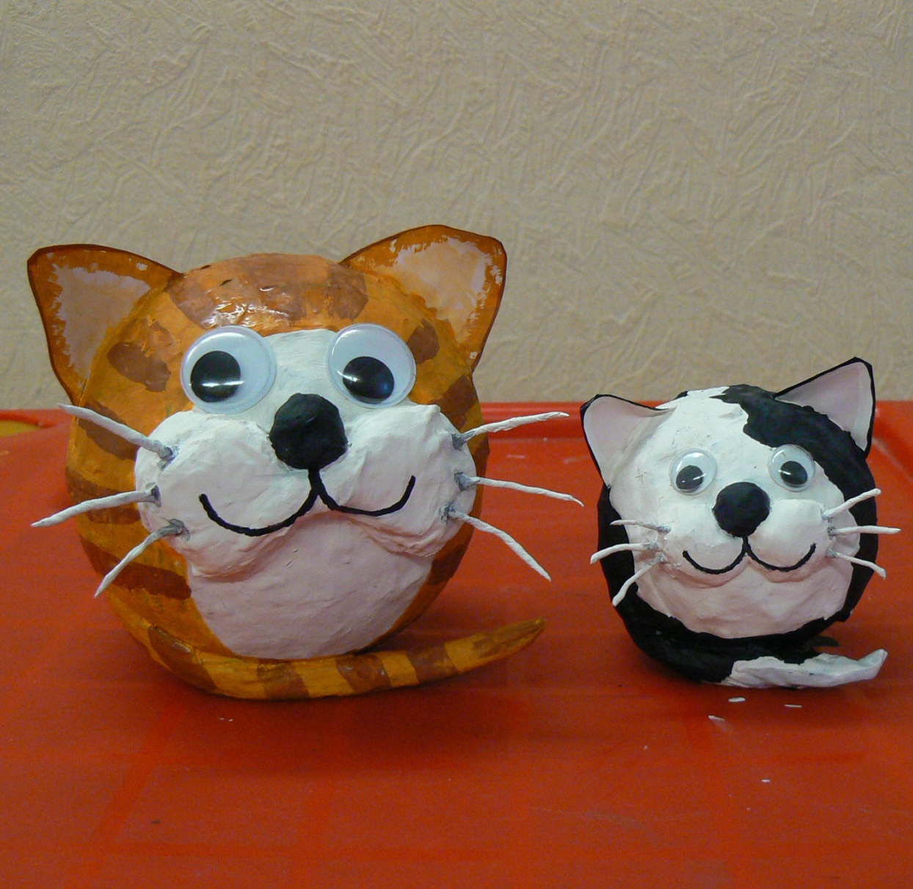
Семейка МЯУ

Slide 2
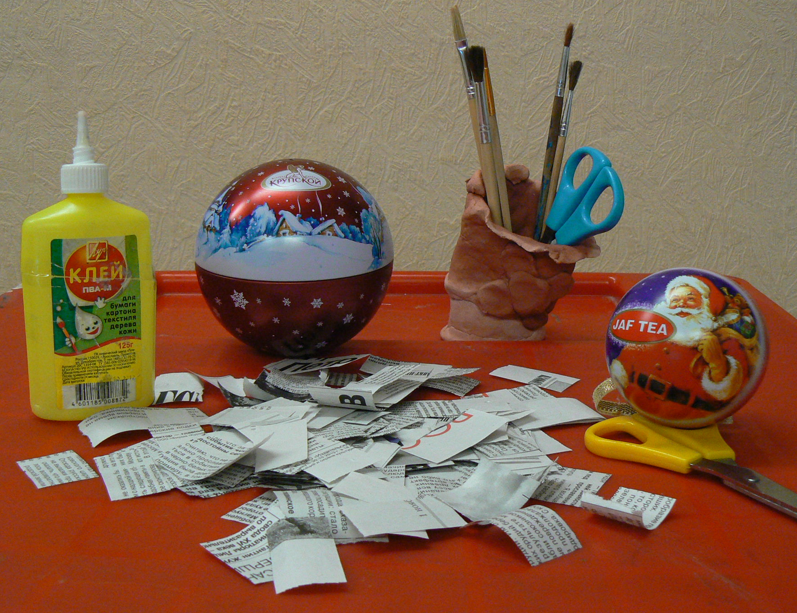
Материалы, инструменты, принадлежности:

Slide 3
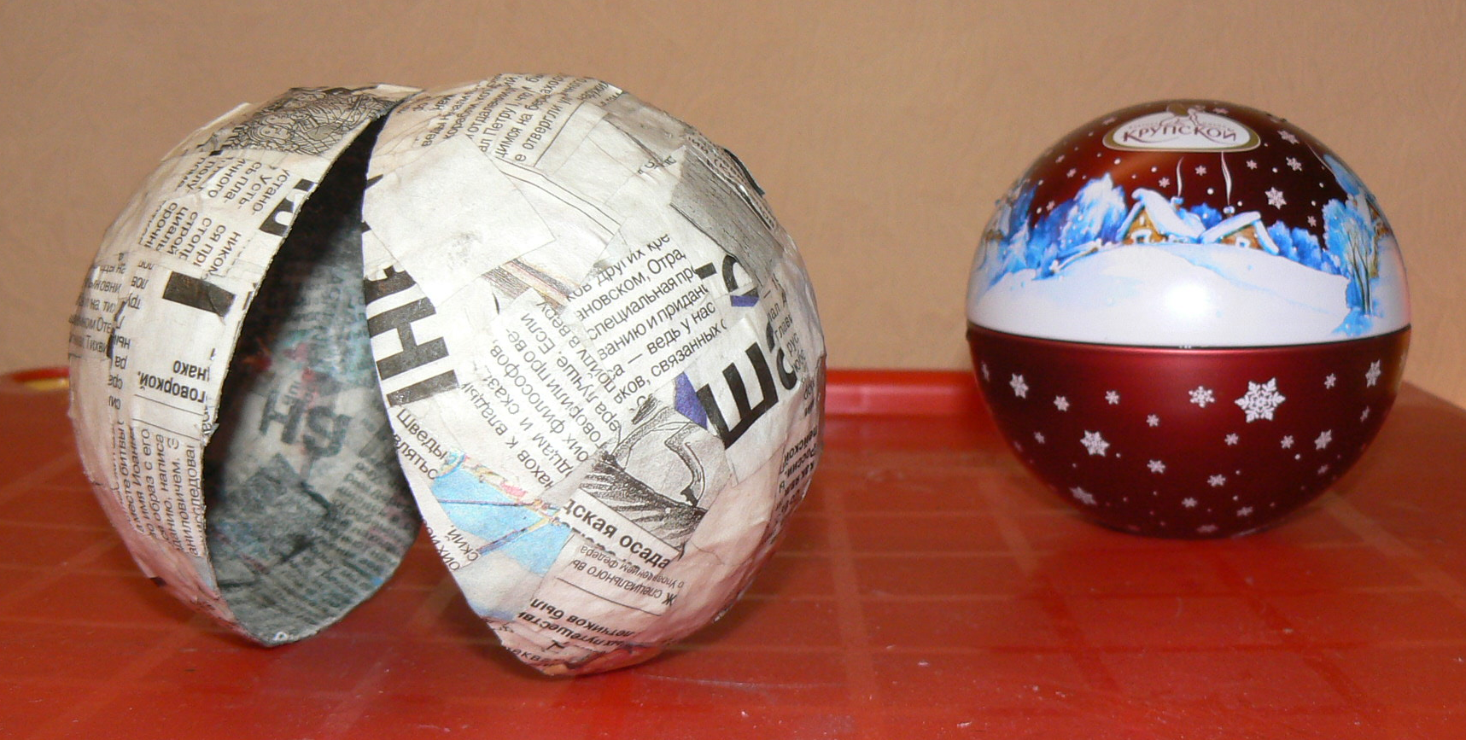
Техника: ПАПЬЕ-МАШЕ
(франц. papier mâché, буквально — жёваная бумага), легко поддающаяся формовке масса, получаемая из волокнистых материалов (бумага, картон и др.), обычно с добавлением клеящих веществ, крахмала, гипса и т. д. Из П.-м. изготовляются игрушки, учебные пособия, муляжи, театральная бутафория, ларцы, шкатулки, украшаемые часто росписью, лакировкой, тиснением.

Slide 4
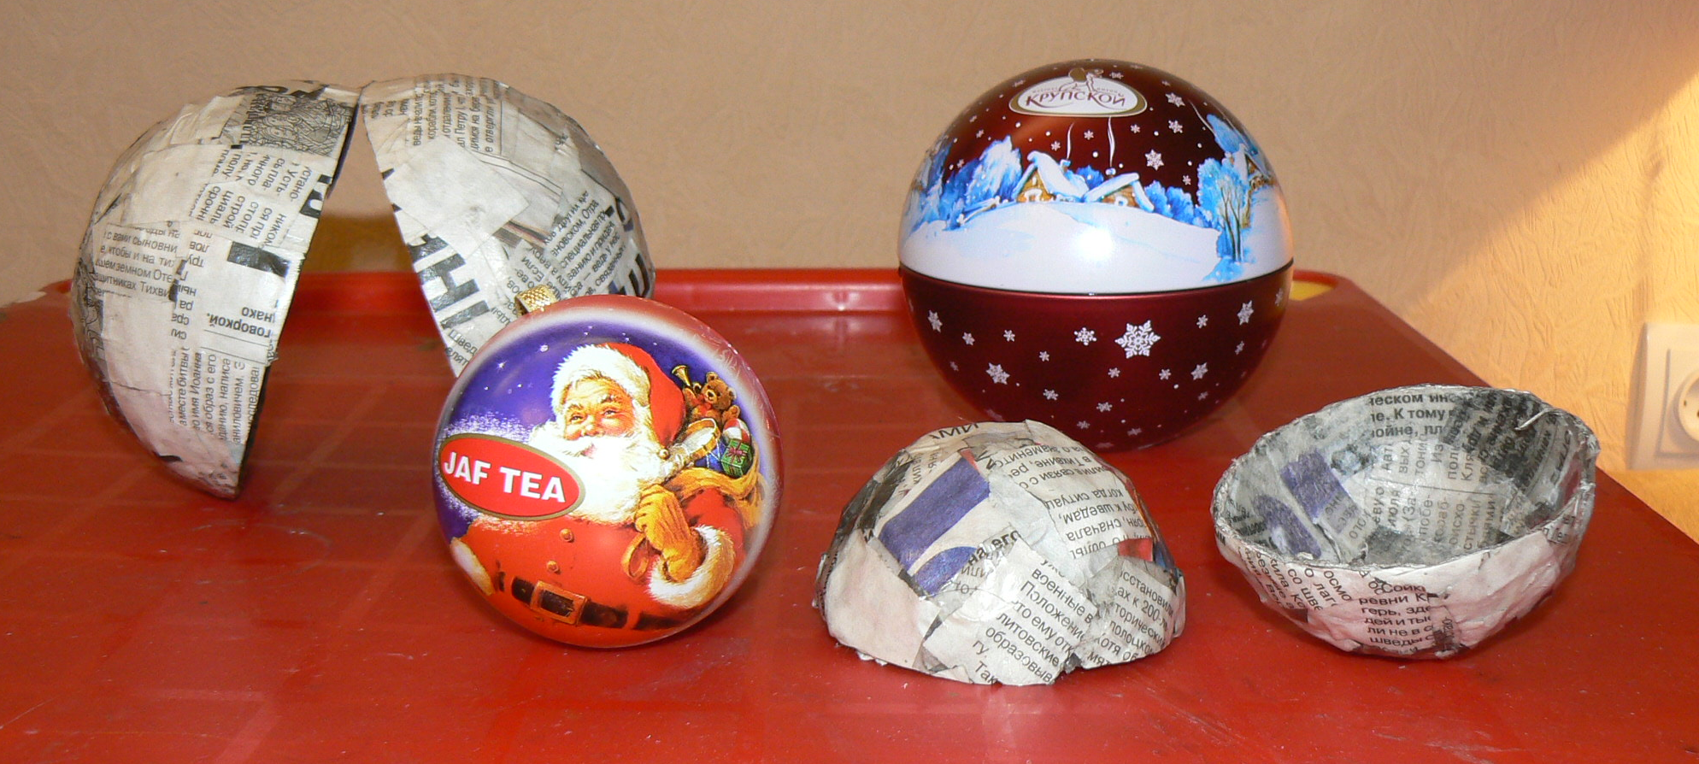
Основа - это шары, металлические коробки для сувенирного чая.
1. Смазать основу вазилином, для того чтобы газета не приклеилась к ней.
2. Наклеить 3-5 слоёв газетных полосок на клей ПВА. Дать высохнуть.
3. Разрезать и снять форму (Папье-маше)
с основы-шара.

Slide 5
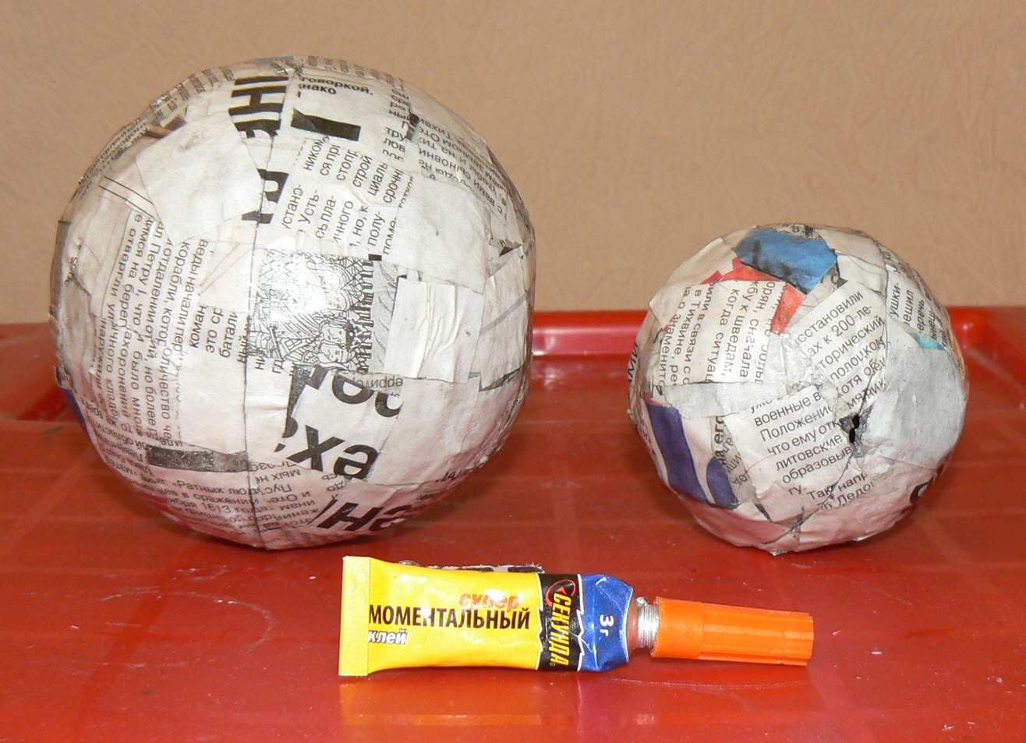
4. Склеить шары.

Slide 6
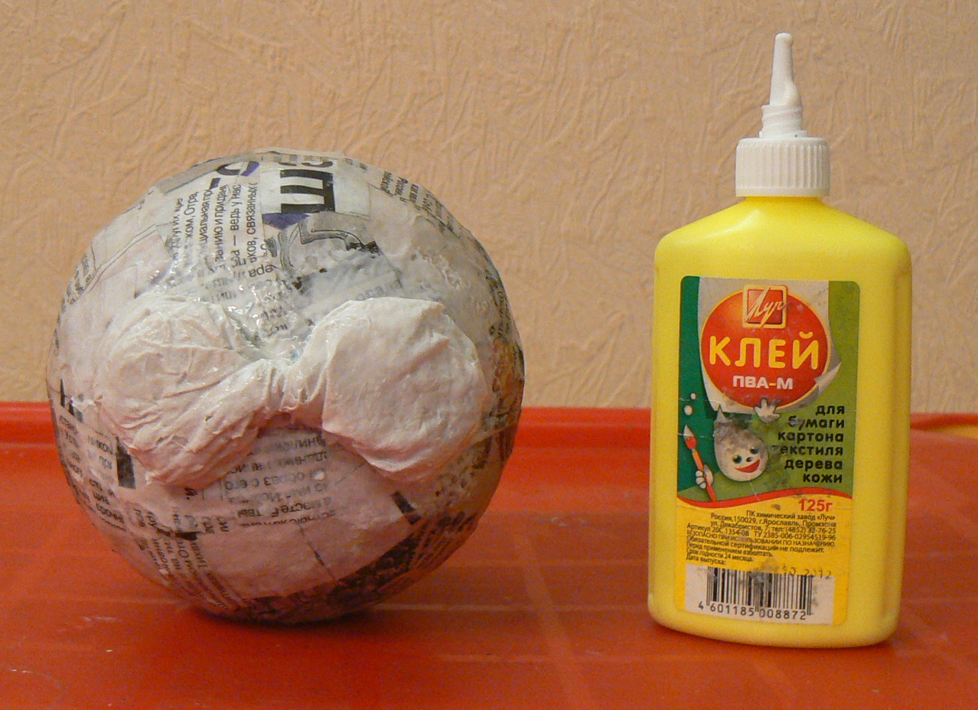
5. Сформировать из бумаги щёки кота, хорошо смазать клеем ПВА и приклеить по центру.

Slide 7
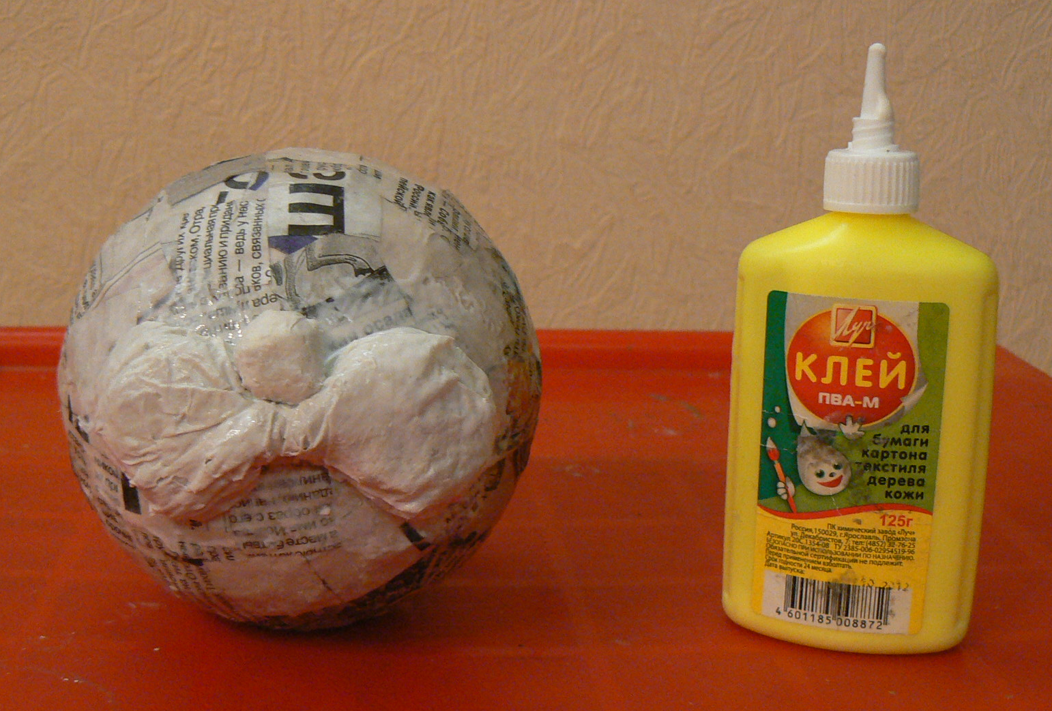
6. Приклеить нос в виде шарика.

Slide 8
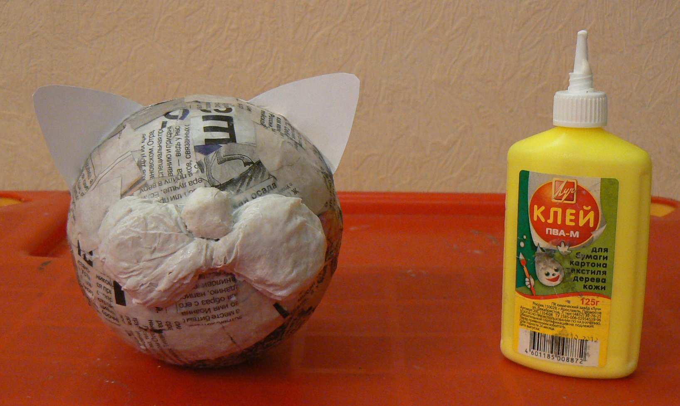
7. Приклеить уши.

Slide 9
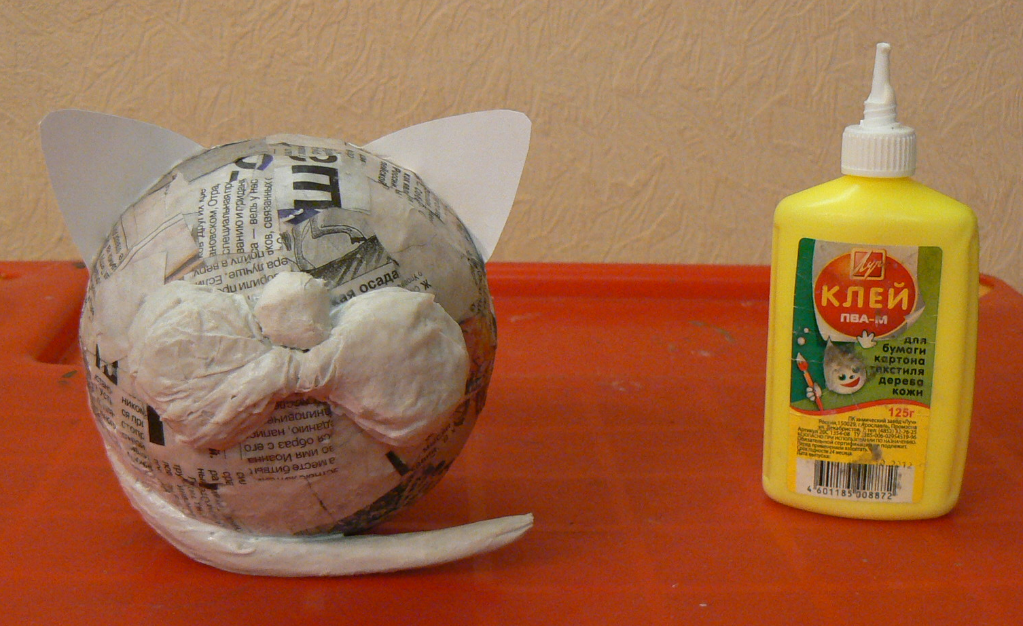
8. Сформировать и
приклеить хвост.

Slide 10
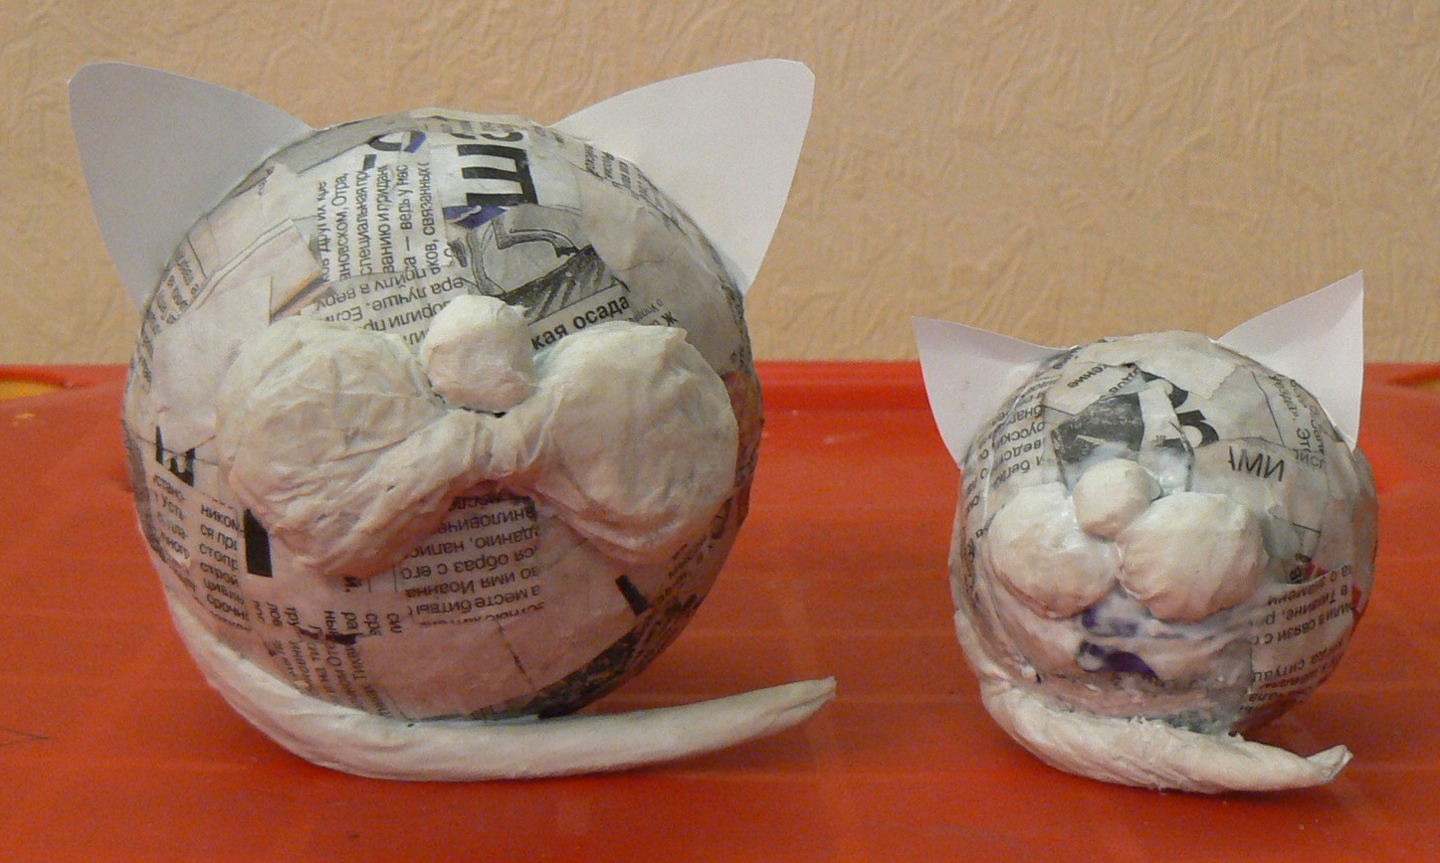
9. Повторить все операции с сыночком.

Slide 11
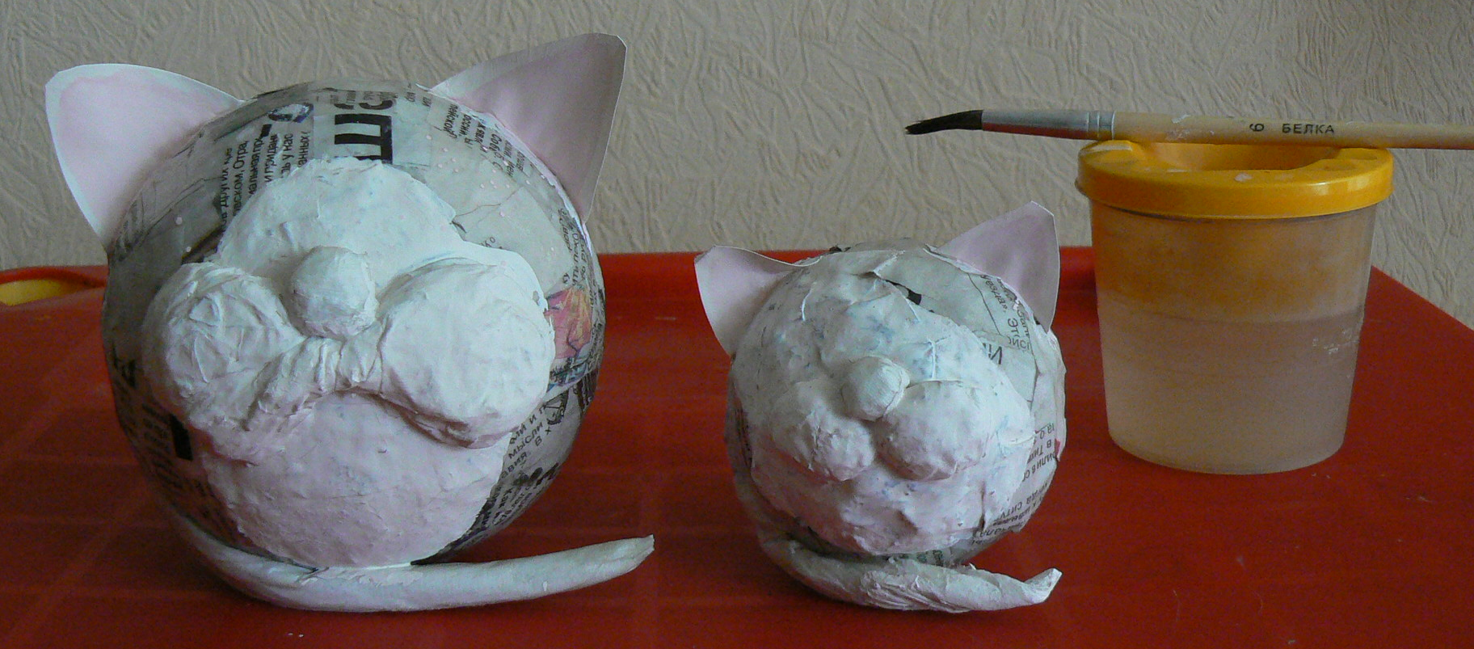
10. Раскрасить белой гуашью морду,
щёки, нос, уши.

Slide 12
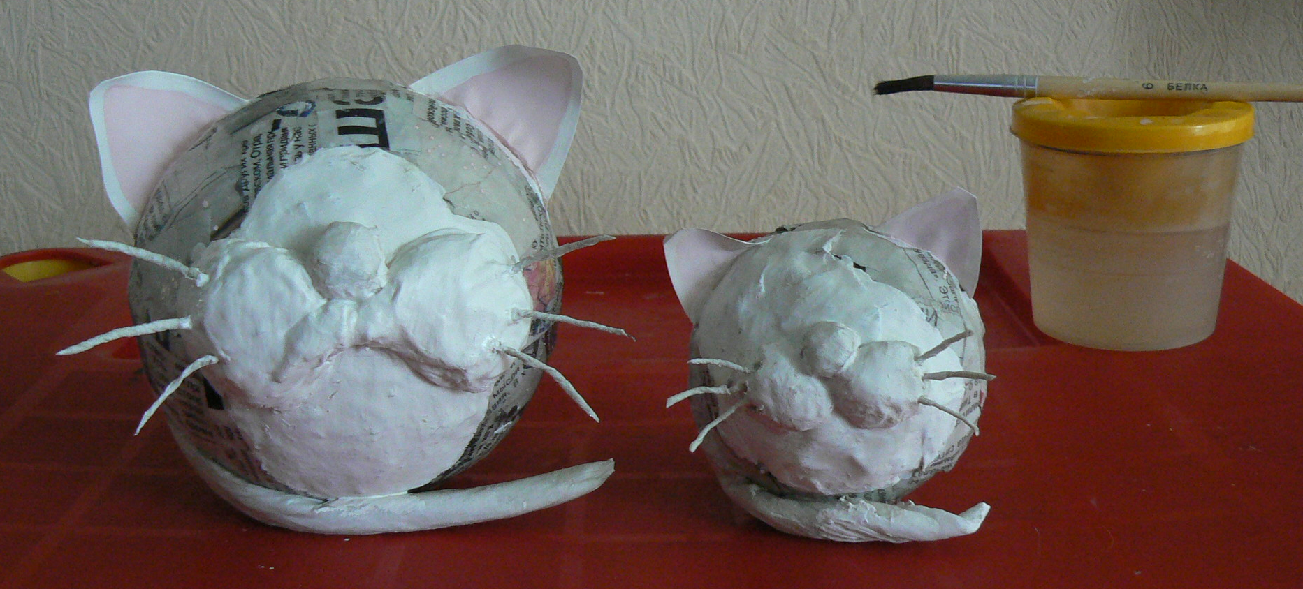
11. Приклеить и раскрасить усы - жгутики из бумаги.

Slide 13
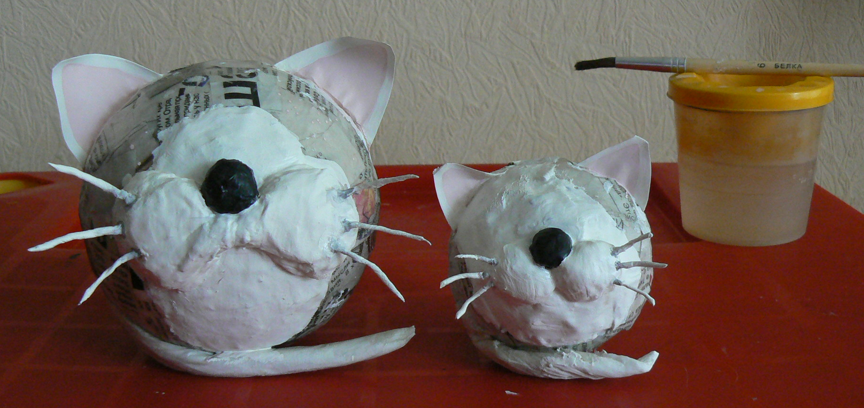
12. Раскрасить нос.

Slide 14
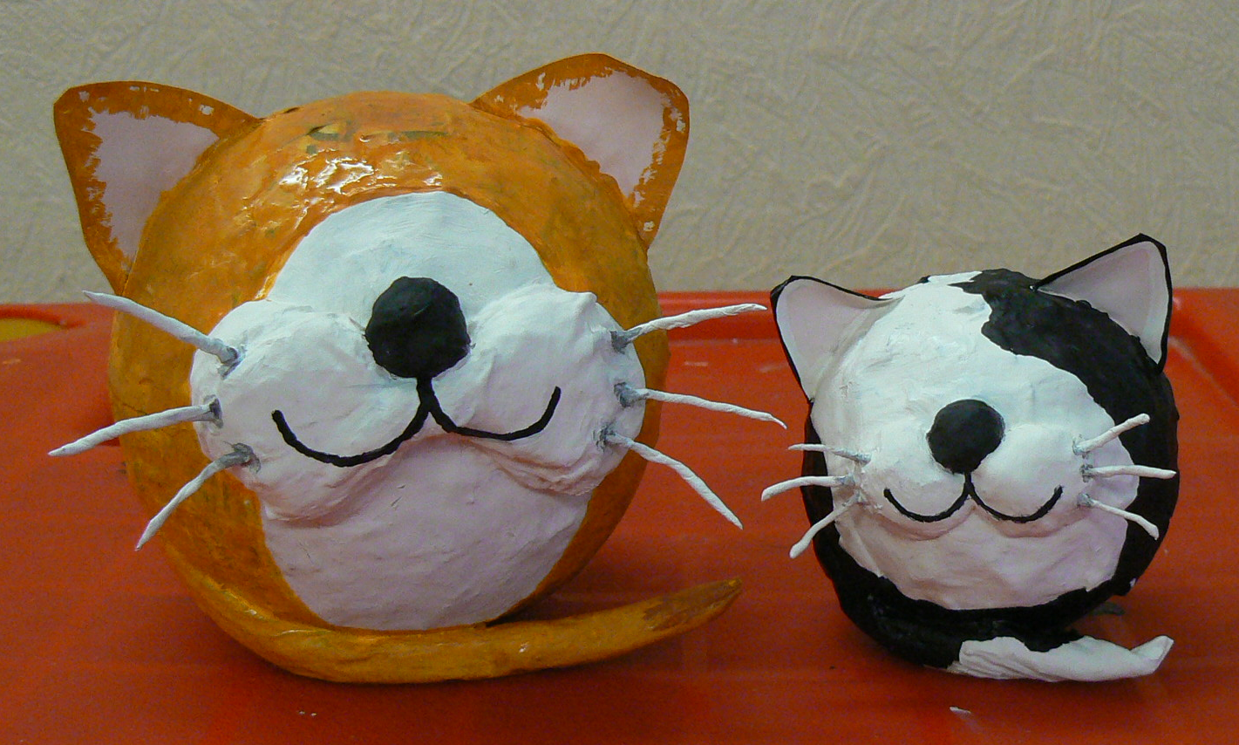
13. Нарисовать рот и раскрасить тело.

Slide 15
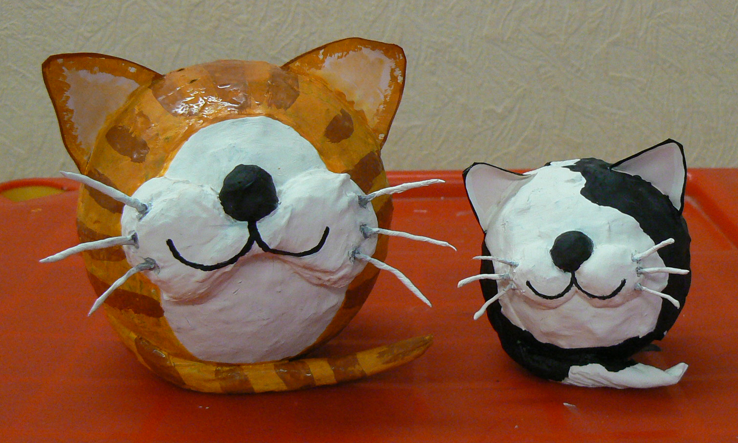
14. Добавить полоски маме.
15. Приклеить глаза.

Slide 16
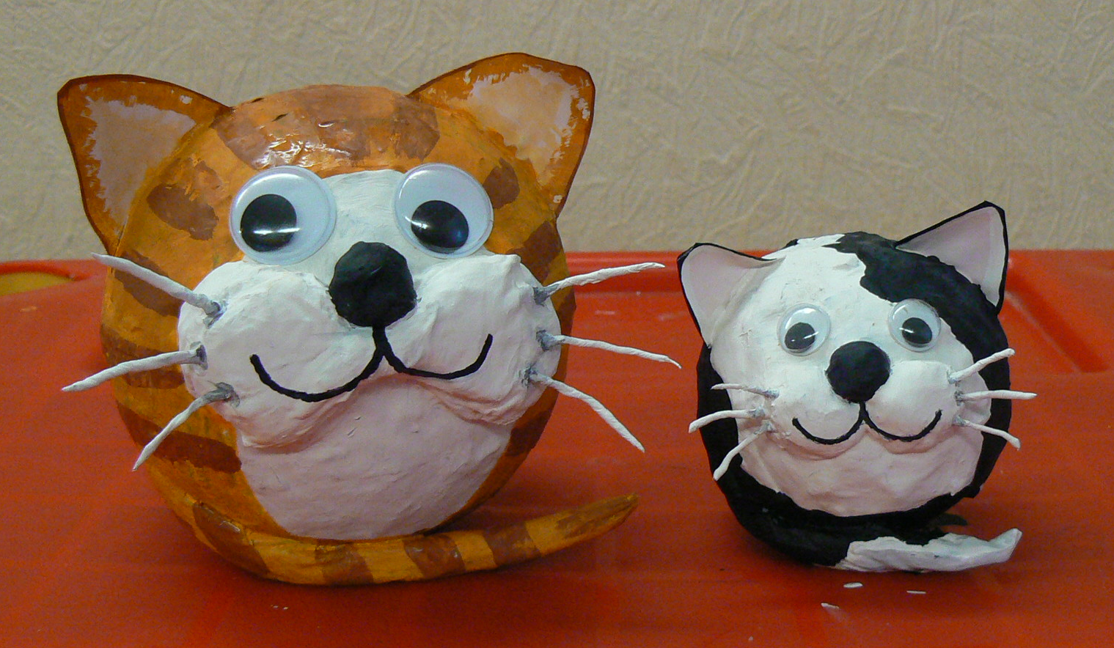
Семейка Мяяяууу

Slide 17
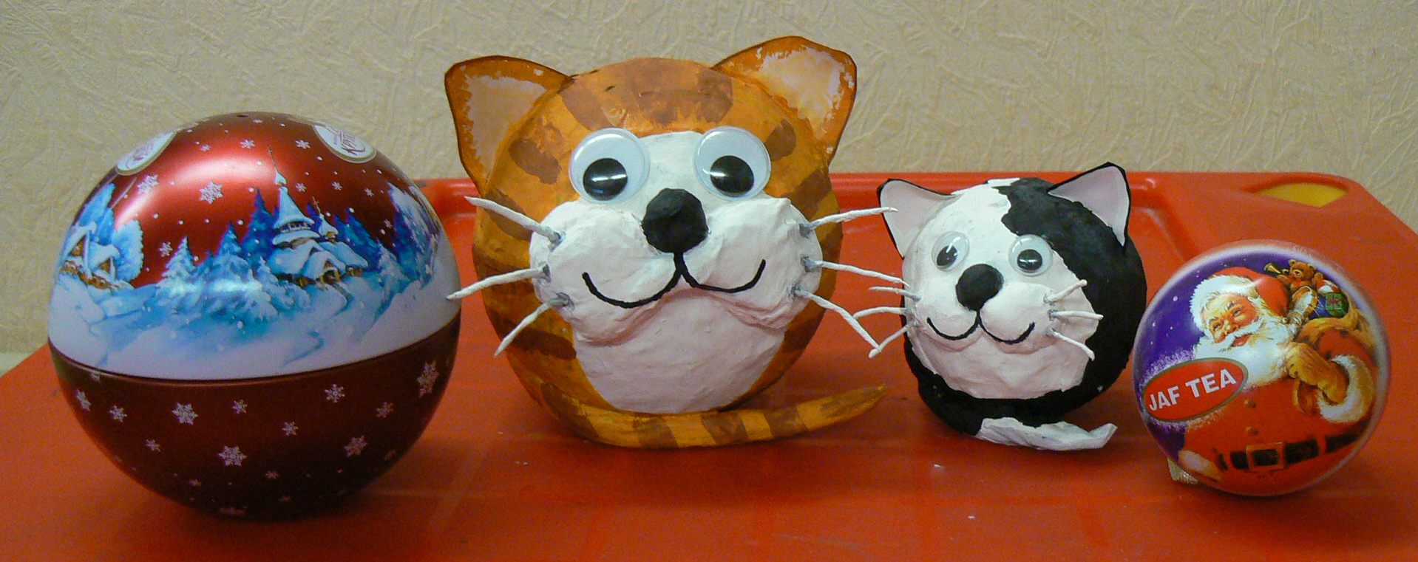
Семейка Мяяяууу

